Slide 1
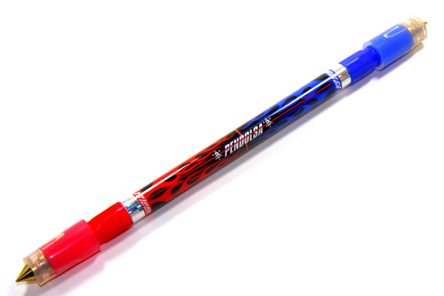
SKILL TOYS

Slide 2
Состав группы
Консультант:
Павлова Александра Андреевна
Дмитриева Екатерина – руководитель
Максюта Юрий – участник
Евстратенко Владислав – участник

Slide 3
АКТУАЛЬНОСТЬ
Skill toys – популярное и очень интересное хобби, но большинство гимназистов не знают о нем. Вместо того, что бы заниматься этим хобби, гимназисты тратят свое свободное время на компьютерные и телефонные игры.

Slide 4
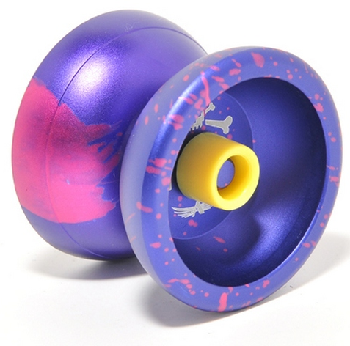
Проблема и цель
Цель: Привлечь гимназистов к занятиям skill toys.
Проблема: Многие дети большую часть своего свободного времени проводят за компьютерными играми. Мы хотим предложить альтернативный вариант времяпрепровождения.

Slide 5
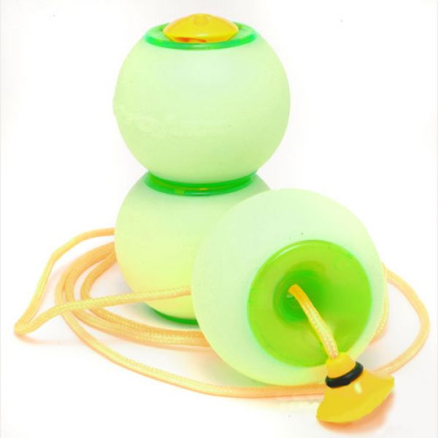
Задачи
Изучение трюков penspinning и astrojax
Поиск информации и картинок по Skill Toys
Составление буклета
Составление, проведение и анализ опроса
Подготовка оборудования
Проведение мастер-класса
Написание сценариев для видео уроков
Изучение программы монтажа
Подготовка оборудования и места съемок
Снятие видео-уроков
Монтаж видео-уроков
Создание youtube канала и группы в вк

Slide 6
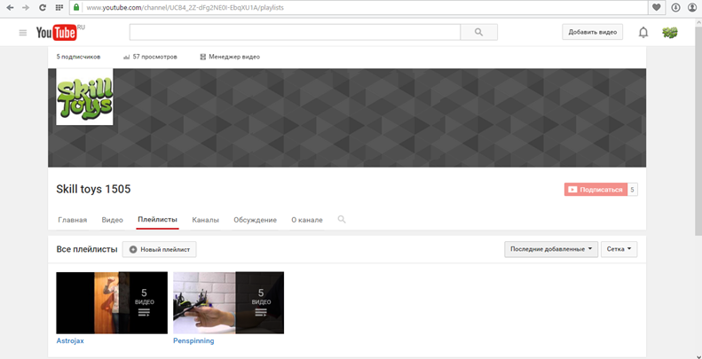
youtube канал
https://www.youtube.com/channel/UCB4_2Z-dFg2NE0I-EbqXU1A/feed

Slide 7
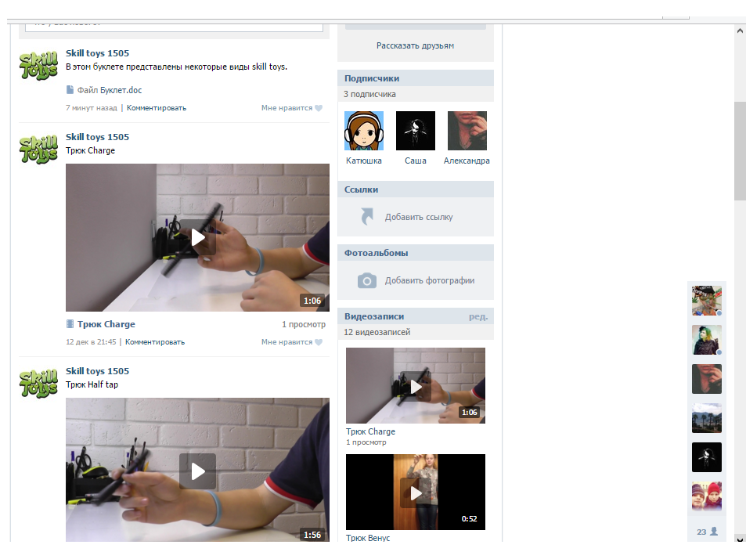
Группа Вконтакте
http://vk.com/public104532741

Slide 8
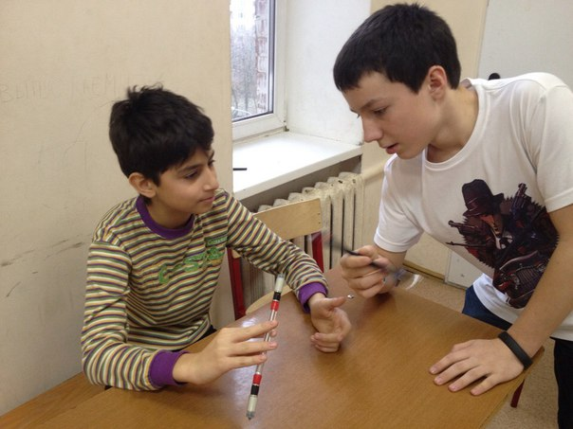
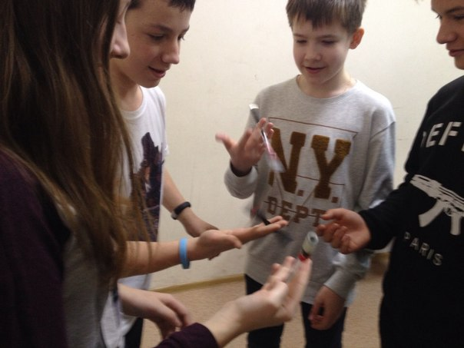
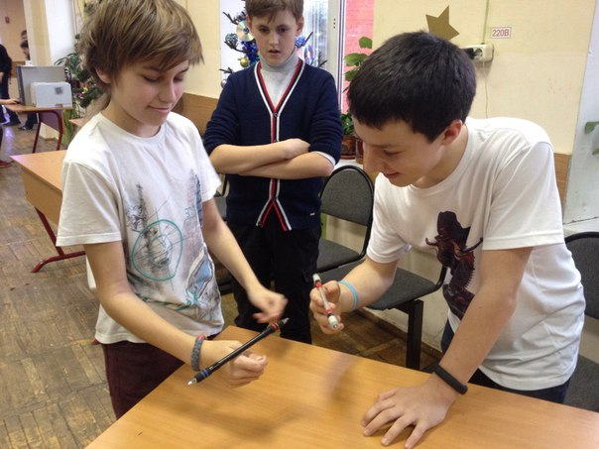
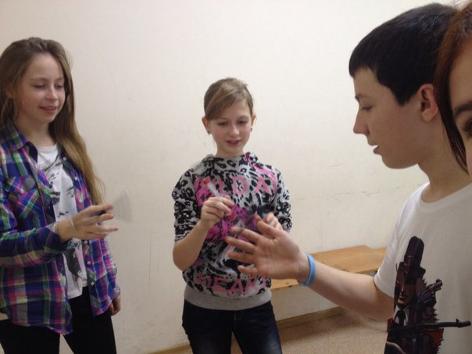
Мастер-класс

Slide 9
Источники
http://kendamaudm.ru
http://www.mgrazhdanin.ru/sport/2644-chto-takoe-kendama-i-s-chem-ee-edyat.html
http://club-3t.ru
http://dic.academic.ru
https//ru.wikipedia.org/wiki/Йо-йо.

